Slide 1
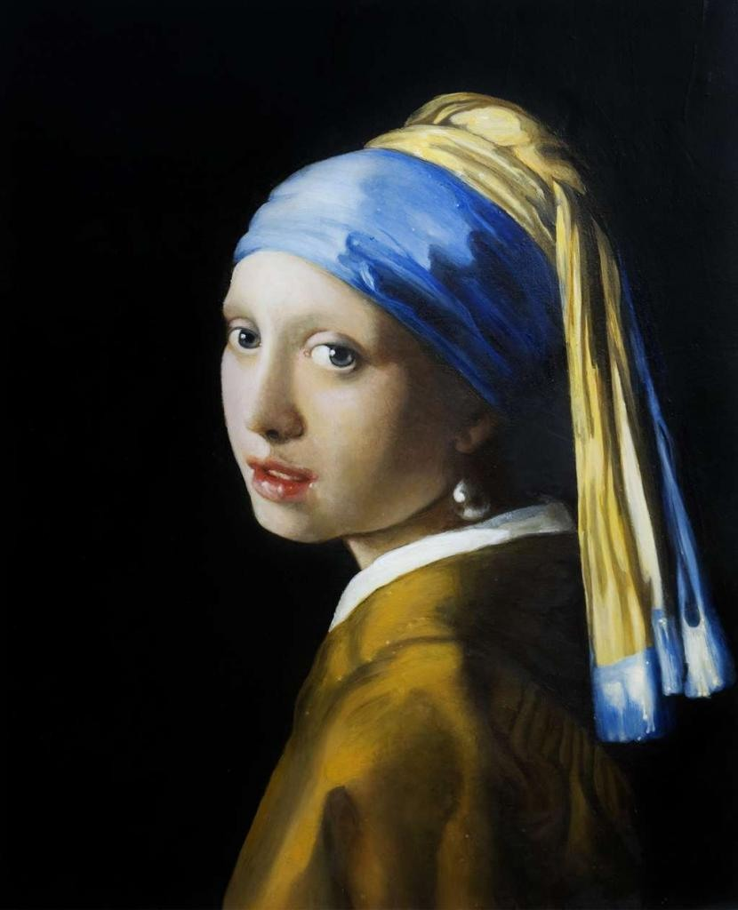
Культура XVII в.: барокко и классицизм
История, 7 класс
100ballnik.com

Slide 2
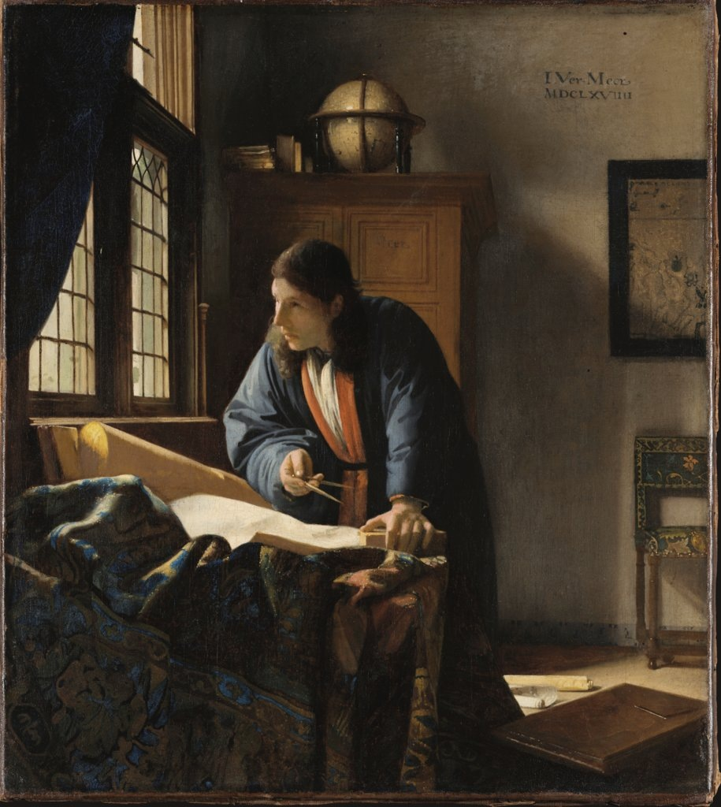
Введение: Что происходило в XVII веке?
XVII век был эпохой противоречий, когда старые идеалы эпохи Возрождения переосмысливались, а на смену им приходили два новых стиля: пышное барокко и строгий классицизм.
В XVII веке люди начали по-другому смотреть на мир и на себя. Их интересовало, кто же управляет жизнью: сам человек или какие-то высшие силы? Это время войн, укрепления королевской власти и великих географических открытий. Всё это нашло отражение в искусстве, литературе и архитектуре.
100ballnik.com

Slide 3
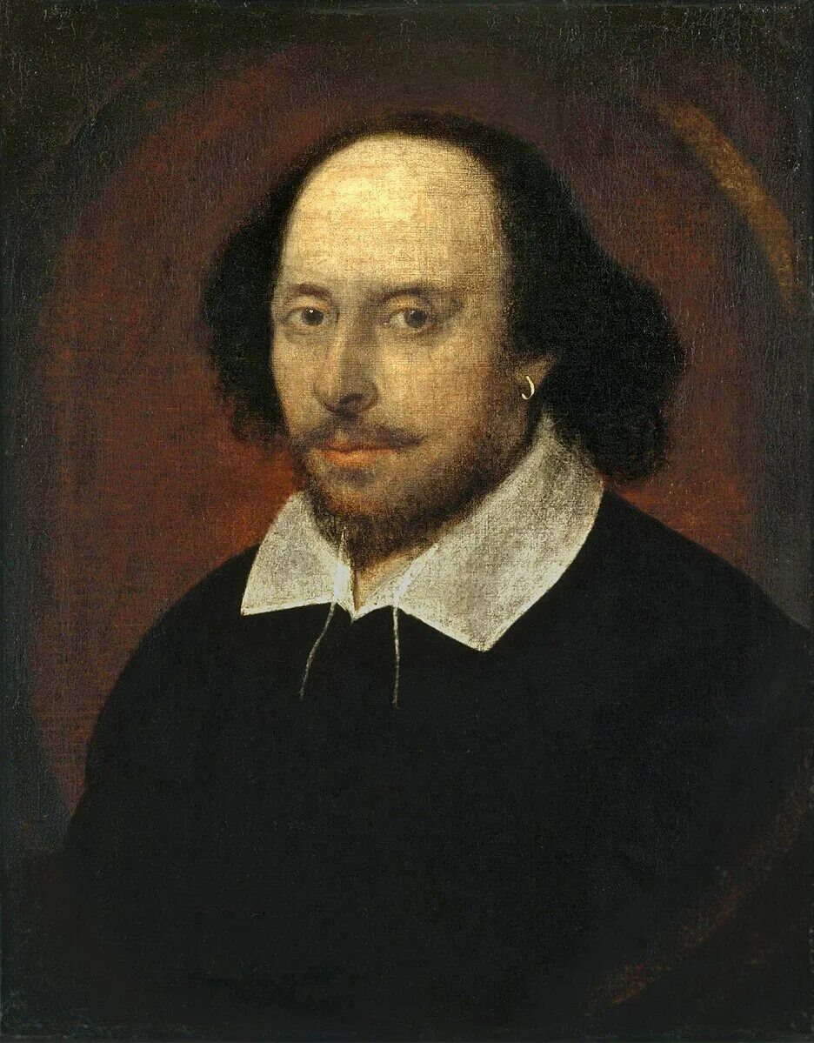
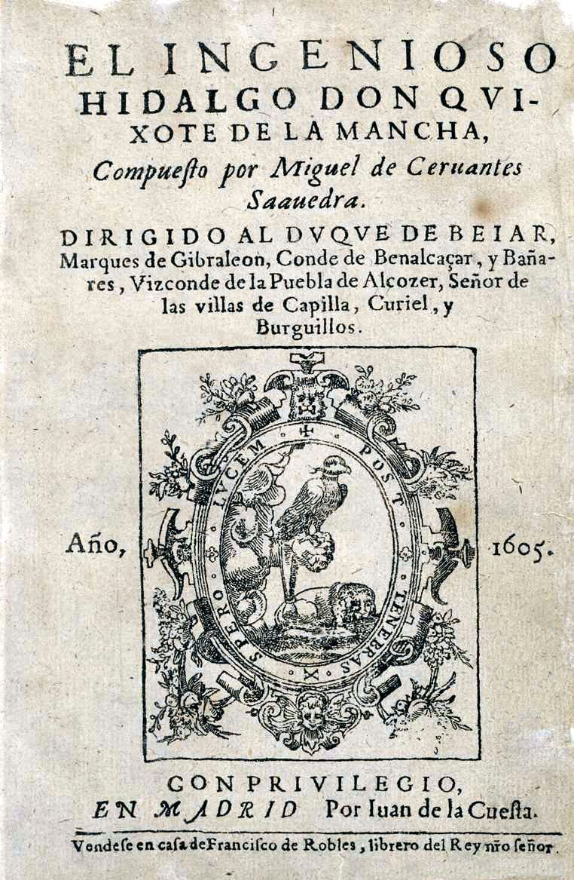
Наследие Возрождения: Шекспир и Сервантес
Творчество Шекспира и Сервантеса всё ещё проникнуто гуманизмом, но в нём уже появляются сомнения и трагизм.
Уильям Шекспир в своих пьесах («Гамлет», «Ромео и Джульетта») задавался сложными вопросами о судьбе, любви и долге.
Мигель де Сервантес в романе «Дон Кихот» с добротой и юмором показал человека, который пытается бороться с несправедливостью, но часто выглядит смешным.
Их герои — живые, сложные личности, что является главной чертой гуманизма.
100ballnik.com

Slide 4
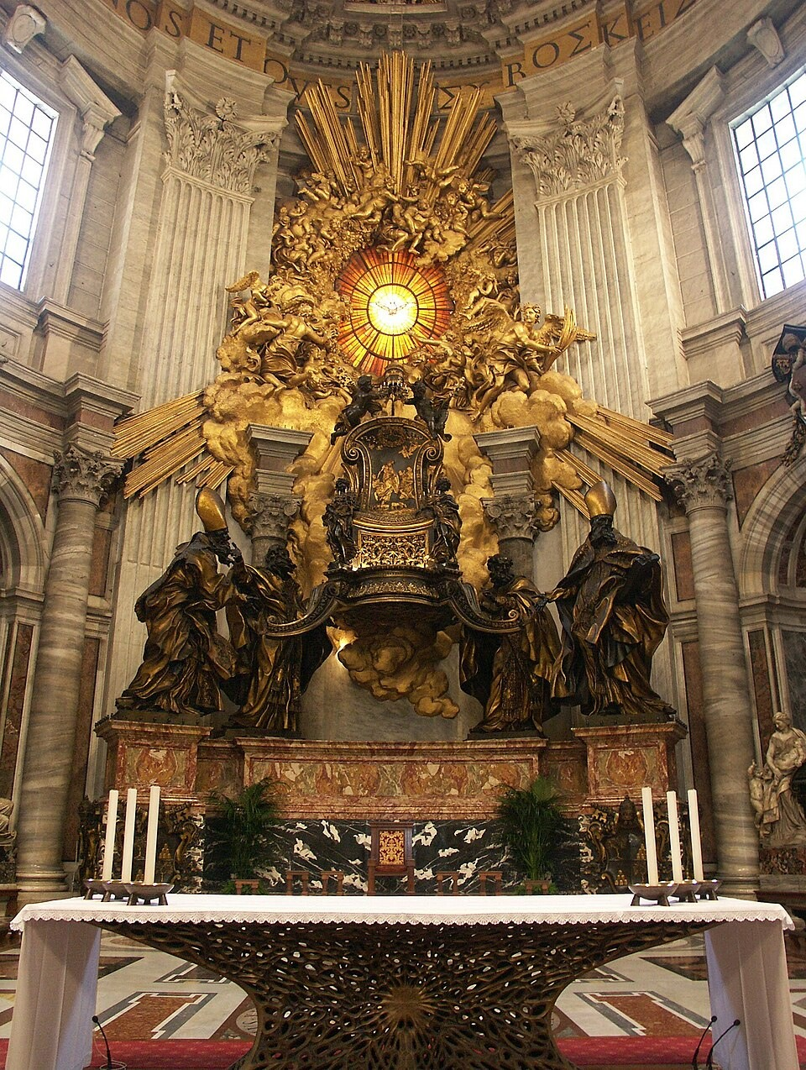
Стиль Барокко: Что это такое?
Барокко — это стиль, который стремился поразить воображение, обратиться к чувствам человека и показать могущество Церкви и монархов.
Стиль барокко родился в Италии. Для него характерны:
Плавные, изогнутые линии.
Богатый, даже пышный декор (золото, лепнина, росписи).
Сложные архитектурные формы, создающие ощущение движения.
Игра света и тени.
100ballnik.com

Slide 5
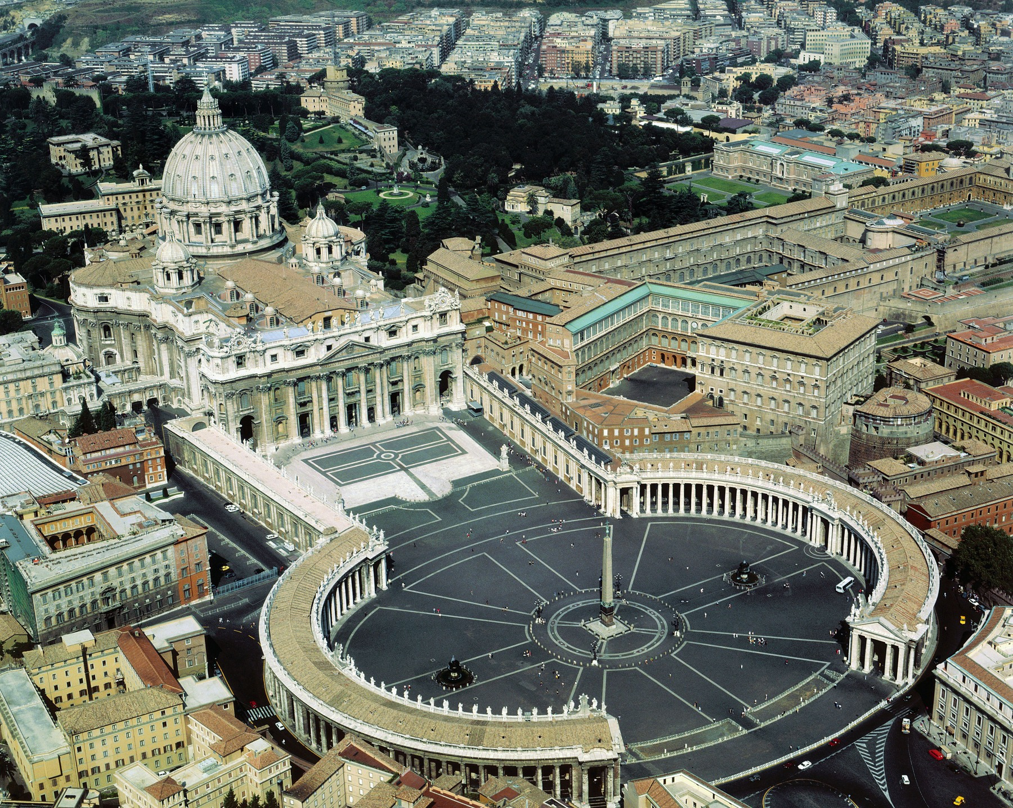
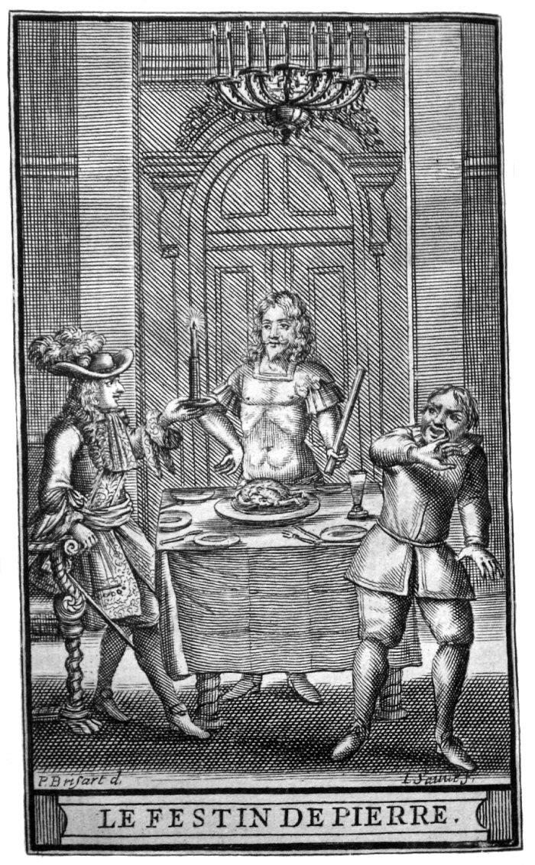
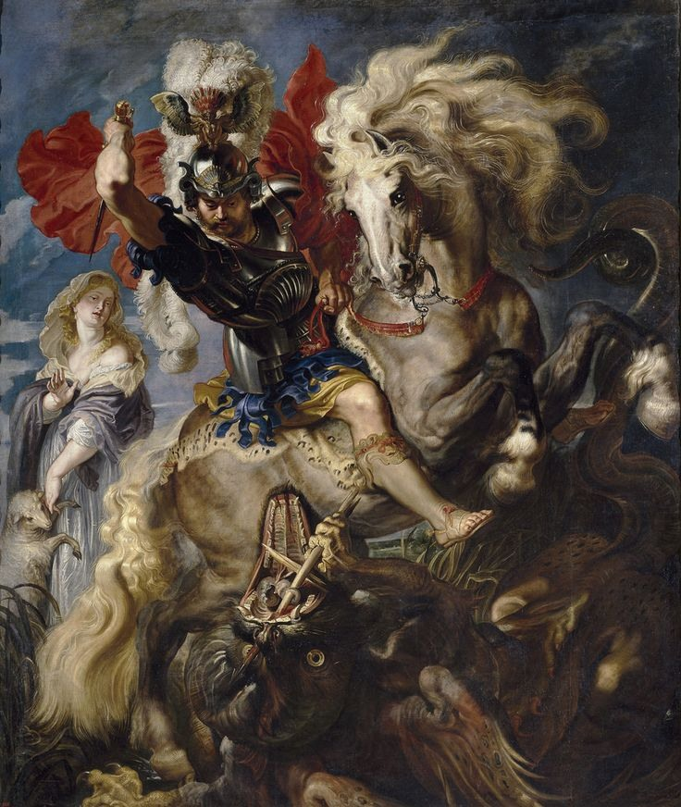
Главные черты Барокко
Барокко: основные идеи и черты
Архитектура
Литература
Живопись
· Изогнутые линии, движение
· Пышный декор, золото
· Пример: Собор Св. Петра (Бернини)
· Человек в борьбе с судьбой
· Противоречия в душе героя
· Пример: Образ Дон Жуана
· Яркие краски, динамичные сцены
· Драматизм, эмоциональность
· Пример: Картины Рубенса
100ballnik.com

Slide 6
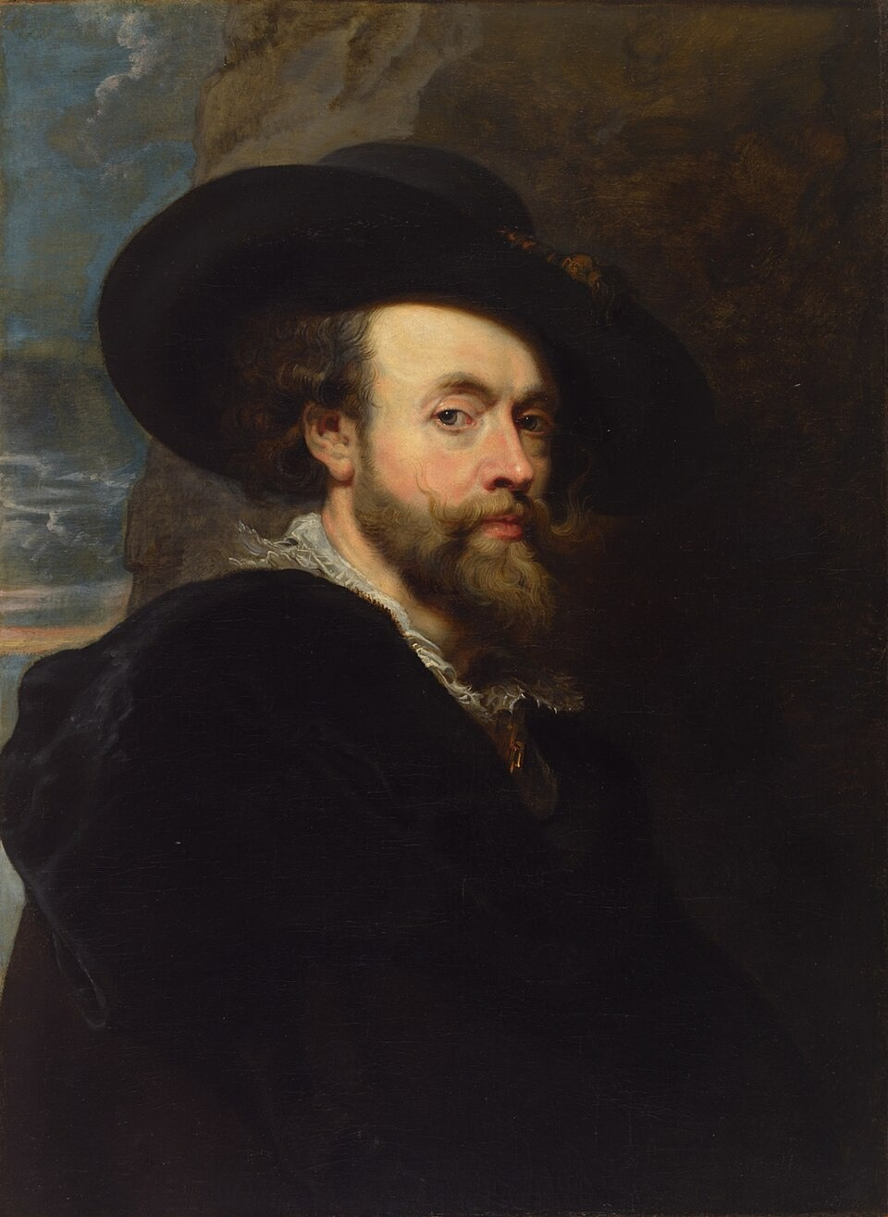
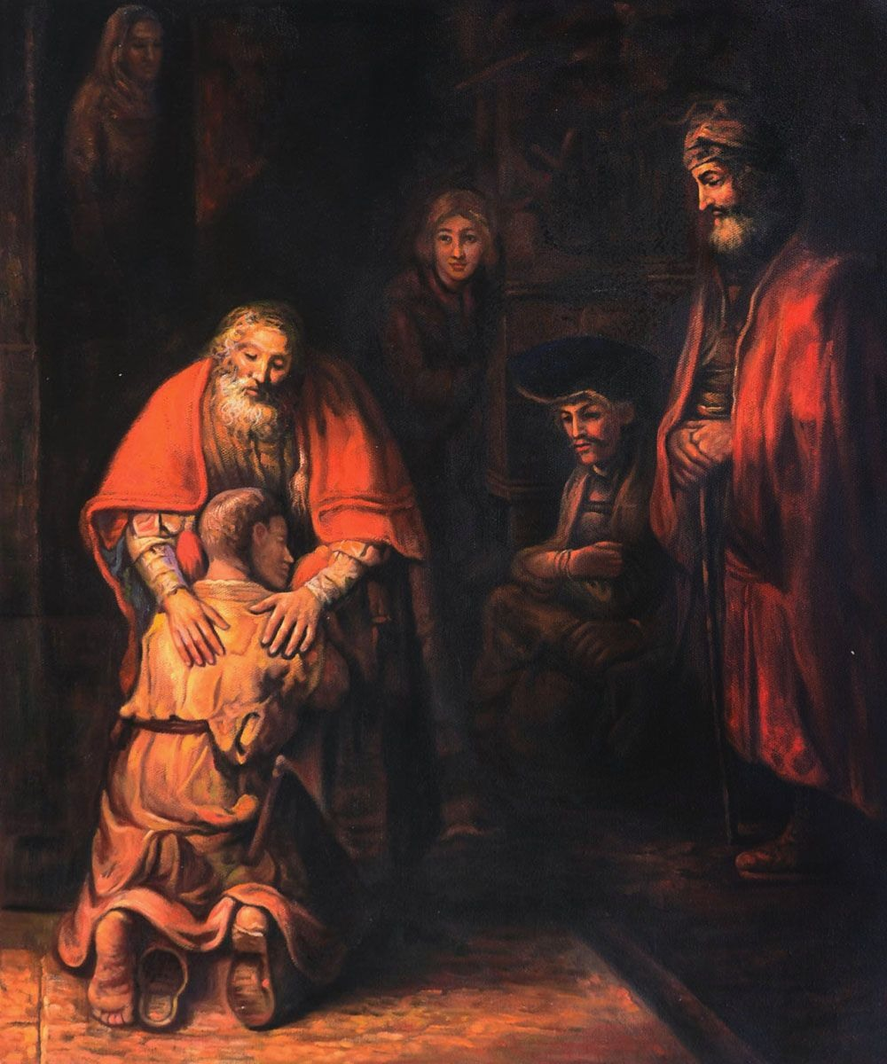
Художники эпохи Барокко: Рубенс и Рембрандт
Рубенс и Рембрандт — два гения барокко, которые по-разному воплощали идеи этого стиля.
Питер Пауль Рубенс: Его картины полны жизни, движения и ярких красок. Он часто писал мифологические и аллегорические сцены.
Рембрандт ван Рейн: Великий голландский художник. Он виртуозно владел игрой света и тени. Его картины, даже на библейские сюжеты, очень человечны и проникновенны (например, «Возвращение блудного сына»).
100ballnik.com

Slide 7
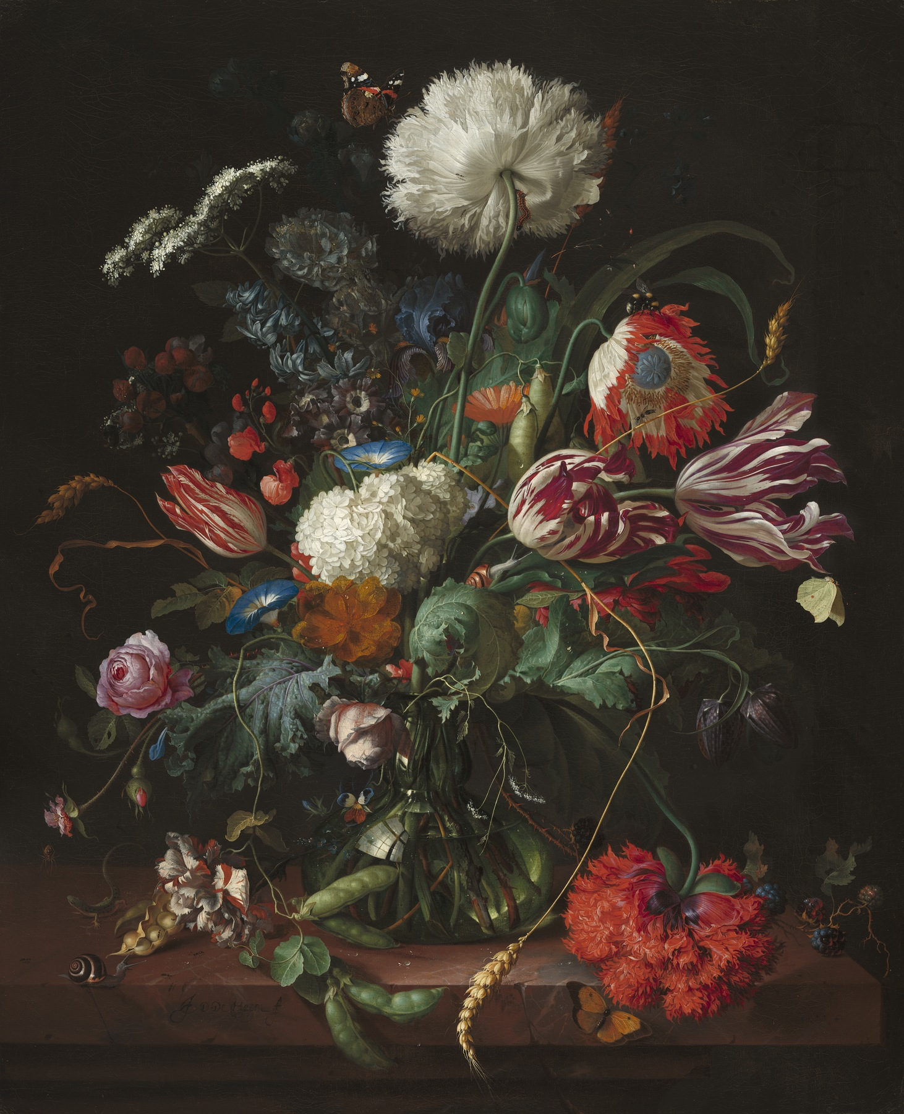
Золотой век Голландии: Искусство для горожан
В Голландии художники писали то, что было понятно и близко каждому:
Натюрморты — красивые композиции из цветов, фруктов, предметов быта.
Жанровые сцены — изображение повседневной жизни людей.
Пейзажи — виды родной страны, города, моря.
Портреты — как одиночные, так и групповые (например, членов гильдий).
100ballnik.com

Slide 8
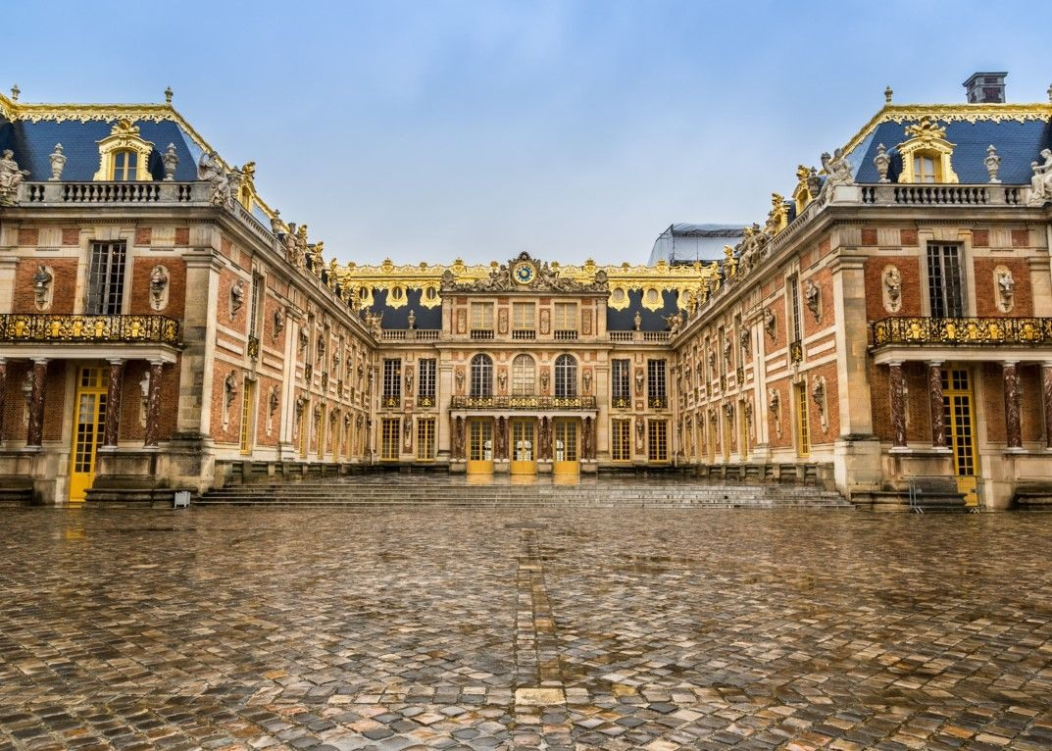
Стиль Классицизм: Что это такое?
Классицизм — это стиль, провозглашавший порядок, разум, симметрию и следование античным образцам.
Классицизм стал популярным во Франции, где была сильная королевская власть. Его главные черты:
Чёткие геометрические формы и симметрия.
Строгость, сдержанность, отсутствие лишних деталей.
Ориентация на искусство Древней Греции и Рима.
Идея о том, что искусство, как и государство, должно подчиняться строгим правилам.
100ballnik.com

Slide 9
Главные черты Классицизма
Классицизм: правила и порядок
Архитектура
Симметрия, прямые линии
Строгость, сдержанность
Иерархия жанров
Высокие: трагедия, ода, историческая картина
Низкие: комедия, басня, натюрморт
Театр
Правило трёх единств: место, время, действие
100ballnik.com

Slide 10
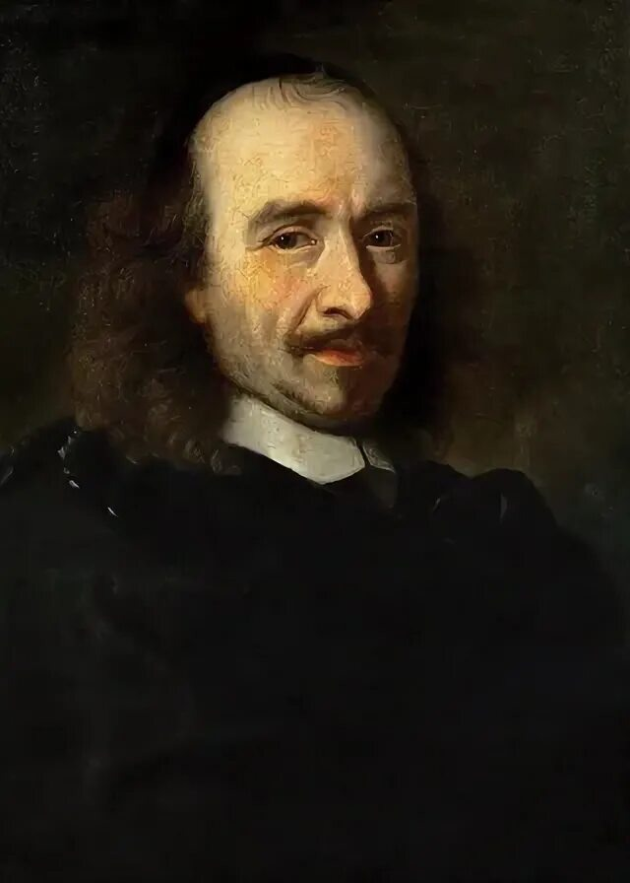
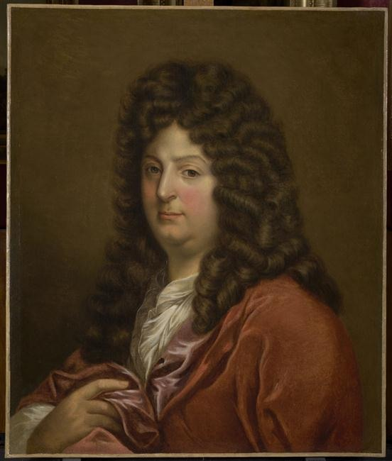
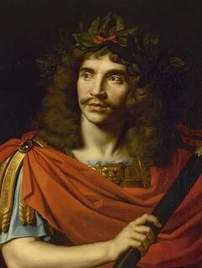
Классицизм в театре: Корнель, Расин, Мольер
Драматурги классицизма строго следовали правилам, а их пьесы поднимали важные вопросы о долге и чести.
Пьер Корнель и Жан Расин: Писали трагедии («высокий» жанр). Их герои часто мучительно выбирали между личным чувством (любовью) и долгом перед государством.
Мольер: Великий комедиограф («низкий» жанр). В своих весёлых и остроумных пьесах («Тартюф», «Мещанин во дворянстве») он высмеивал человеческие пороки: глупость, жадность, лицемерие.
100ballnik.com

Slide 11
Барокко и Классицизм
Барокко и Классицизм: два главных стиля XVII века
 | Барокко | Классицизм
Главная идея | Обращение к чувствам, поразить зрителя | Обращение к разуму, порядок и гармония
Формы в архитектуре | Изогнутые, сложные, динамичные | Прямые, чёткие, симметричные
Декор | Пышный, богатый, много деталей | Строгий, сдержанный
Пример в живописи | Эмоциональный Рембрандт | Гармоничный Пуссен
Пример в архитектуре | Площадь Св. Петра (Бернини) | Версальский дворец
100ballnik.com

Slide 12
Итоги: Культура сложного века
XVII век оставил нам богатейшее культурное наследие, где переплелись трагизм барокко и упорядоченность классицизма.
XVII век был эпохой поиска ответов на сложные вопросы. Он породил два противоположных, но одиноково великих стиля:
Барокко показало всю сложность и драматизм человеческой жизни.
Классицизм провозгласил идею порядка, разума и долга.
Произведения искусства, созданные в это время, до сих пор восхищают людей по всему миру.
100ballnik.com

